Slide 1


Avaliação Final e Encerramento
Conclusão do curso de Comunicação Oral e Escrita

Slide 2

O que mudou na sua voz?
Lembre-se do primeiro dia de aula: o nervosismo diante de uma pergunta, a dúvida ao estruturar um e-mail formal ou a insegurança ao falar em público. Hoje, encerramos 33 horas de prática contínua.
Você já parou para perceber como sua forma de organizar ideias, defender argumentos e escutar os colegas se transformou ao longo deste percurso?

Slide 3
Objetivos da Nossa Aula Final
1
Apresentar o projeto capstone aplicando técnicas orais e não-verbais.
2
Avaliar o desempenho próprio e dos colegas com critérios objetivos.
3
Consolidar a evolução pessoal em comunicação e traçar metas futuras.

Slide 4
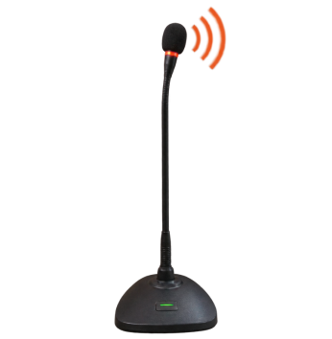

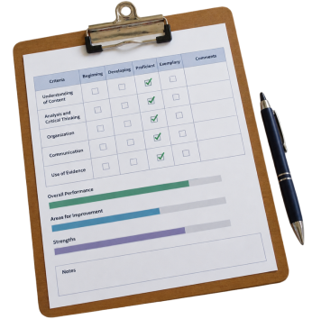
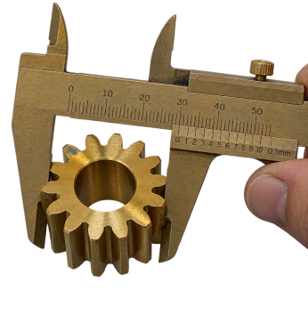
Vocabulário Essencial do Encerramento
Apresentação: Ato de expor ideias a um público com clareza, técnica e empatia.
Evolução: Progresso contínuo verificado entre o ponto de partida e o atual.
Avaliação: Medição sistemática de conhecimentos e habilidades com critérios claros.
Desempenho: Demonstração prática e observável das competências exigidas.

Slide 5
A Jornada Pelos 6 Módulos
Módulo 3
Escrita e e-mails formais.
Módulo 5
Netiqueta e segurança digital.
Mód. 1 e 2
Bases e oratória em público.
Módulo 4
Relatórios e normas técnicas.
Módulo 6
Linguagem corporal e voz.

Slide 6

FUNDAMENTOS
O Ciclo Completo da Mensagem
No início, descobrimos que falar ou escrever não basta: comunicar exige que a mensagem chegue intacta ao destinatário e produza compreensão mútua.
Emissor e Receptor: sintonia de canal e código.
Ruídos: barreiras que distorcem o sentido pretendido.
Feedback: confirmação explícita de eficácia comunicativa.

Slide 7




Dimensões da Comunicação Aplicada
Expressão Oral
Modulação vocal, pausas planejadas e controle emocional sob pressão.
Escrita Profissional
Coesão sintática, precisão gramatical e formatação adequada ao leitor.
Canais Digitais
Postura em redes corporativas, netiqueta e segurança de dados.
Postura Não-Verbal
Contato visual firme, gesticulação aberta e coerência com a fala.

Slide 8
Aquecimento: Feedback Eficaz
Qual elemento caracteriza um ciclo de feedback verdadeiramente eficaz em apresentações profissionais?
1.
Apontar apenas erros gramaticais desconsiderando a mensagem
2.
Focar apenas em elogios vagos para não desmotivar o apresentador
3.
Ser específico, construtivo e orientado ao aprimoramento prático
4.
Acontecer semanas após o evento sem detalhamento das ações

Slide 9
Aquecimento: Feedback Eficaz
✅
Qual elemento caracteriza um ciclo de feedback verdadeiramente eficaz em apresentações profissionais?
1.
Apontar apenas erros gramaticais desconsiderando a mensagem
2.
Focar apenas em elogios vagos para não desmotivar o apresentador
✓
3.
Ser específico, construtivo e orientado ao aprimoramento prático
4.
Acontecer semanas após o evento sem detalhamento das ações

Slide 10
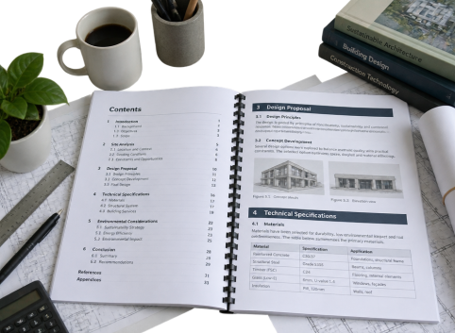
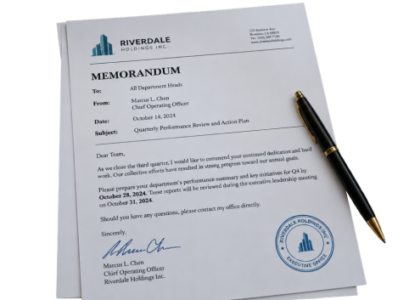
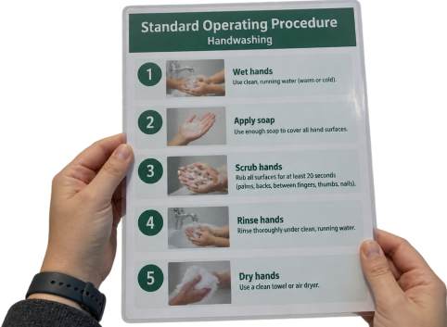
Pilares dos Textos Técnicos
Relatório
Registra fatos com imparcialidade, evidências sólidas e recomendações práticas.
Memorando
Comunicação interna direta, focada em deliberações e orientações objetivas.
Procedimento
Sequência imperativa de ações que garante padronização e segurança operacional.

Slide 11

O Desafio do Projeto Capstone
Na aula anterior, cada grupo recebeu a missão de planejar uma campanha de comunicação integrada, unindo documento técnico formal, e-mail institucional e apresentação oral.
O Capstone não avalia apenas o conteúdo falado, mas o alinhamento da equipe, a postura no palco e o domínio dos suportes visuais.
📌
Regra de Ouro
Todos os membros do grupo devem atuar ativamente na fala e no suporte técnico.

Slide 12

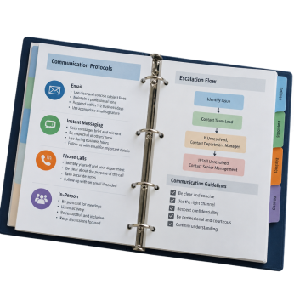
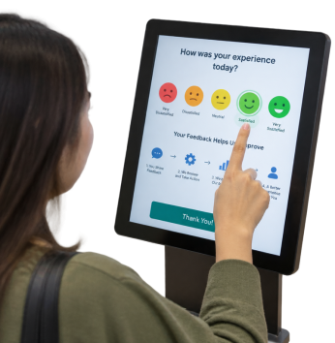

Ordem das Apresentações Finais
Equipe 1: Campanha de Conscientização Digital e Netiqueta.
Equipe 2: Manual de Procedimento para Reuniões Escolares.
Equipe 3: Atendimento Eficaz e Escuta Ativa na Escola.
Equipe 4: Relatório de Diagnóstico de Comunicação Interna.

Slide 13




Critérios da Rubrica de Avaliação
1. Clareza (0-3 pts)
Vocabulário preciso, ideias compreensíveis e ausência de jargão desnecessário.
2. Coesão (0-3 pts)
Transições fluídas entre introdução, argumentos centrais e conclusão.
3. Postura (0-2 pts)
Contato visual distribuído, linguagem corporal aberta e firmeza presencial.
4. Técnica (0-2 pts)
Gestão do tempo, projeção de voz sem gritos e uso eficaz dos slides.

Slide 14
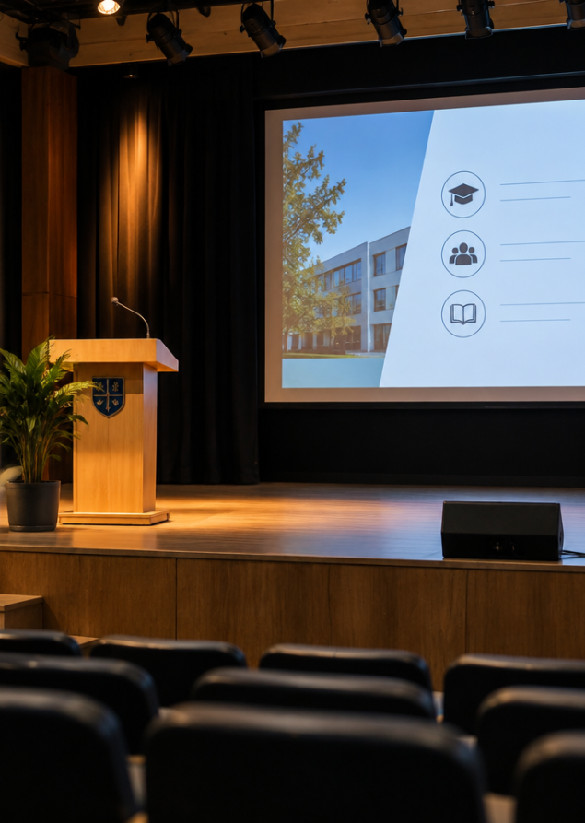
Palco Aberto às Equipes
Chegou a hora da prática. Cada equipe terá exatamente 4 minutos para defender seu projeto capstone diante da turma.
Mantenham a respiração controlada, dividam o tempo igualmente e confiem nas técnicas treinadas.

Slide 15

PRÁTICA ORAL
Apresentações 1 e 2
A Equipe 1 aborda os perigos da desinformação e normas de convivência online. Em seguida, a Equipe 2 demonstra como pautas organizadas tornam reuniões produtivas.
Observação atenta: a plateia anota pontos fortes e ajustes.
Uso de slides: suporte visual sem leitura mecânica de textos.

Slide 16
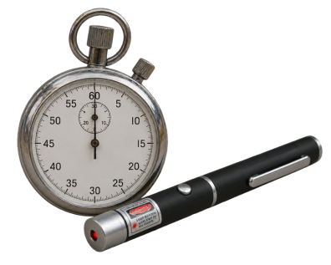
Apresentações 3 e 4
Atendimento e Diagnóstico Interno
A Equipe 3 realiza uma breve simulação de atendimento cordial demonstrando escuta ativa resolutiva.
A Equipe 4 encerra expondo os resultados de um relatório técnico com dados analíticos sobre comunicação escolar.
Conclusão dos grupos

Slide 17
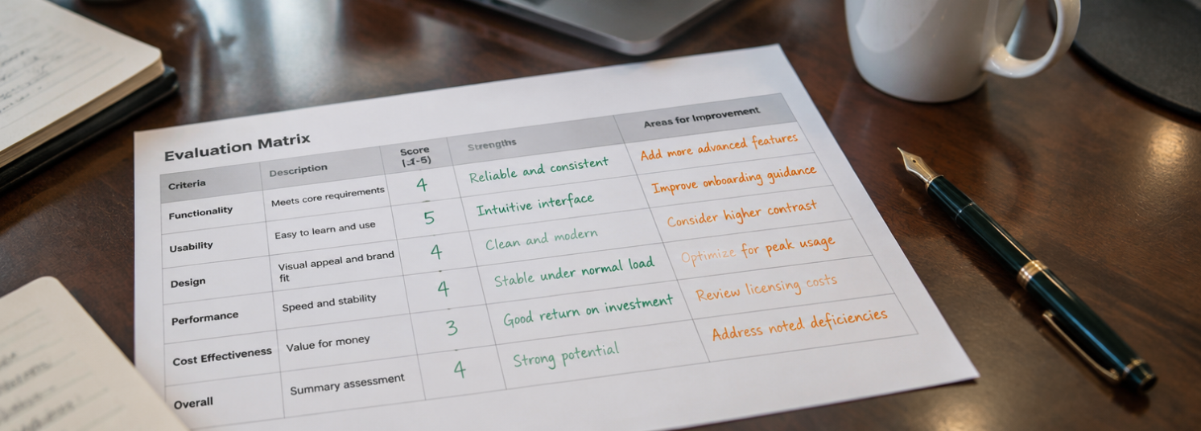
A Arte do Feedback Imediato

Slide 18



A Estrutura do Feedback Construtivo
1. Reconhecer: Destaque o ponto forte demonstrado na fala ou nos dados.
2. Ajustar: Aponte com gentileza o que pode ser aprimorado com clareza.
3. Aconselhar: Ofereça um caminho prático para a próxima apresentação.

Slide 19


Sessão de Devolutivas entre Pares
Ao avaliar a apresentação do grupo colega, qual aspecto técnico causou maior impacto positivo na comunicação deles?

Slide 20
Sessão de Devolutivas entre Pares
✅
Você poderia ter dito...
A clareza da linguagem e a divisão equilibrada de falas
O uso seguro do contato visual com toda a sala
A qualidade dos suportes visuais e ausência de textos longos
A resolução prática da situação simulada apresentada

Slide 21

Avaliação Somativa Individual
Agora que finalizamos as apresentações em equipe, cada estudante verificará a consolidação dos conceitos teóricos fundamentais do curso.

Slide 22

FUNDAMENTOS
Estrutura da Avaliação Escrita
A prova somativa individual verifica a retenção duradoura dos padrões de comunicação profissional aprendidos em 6 módulos.
Conceitos: ruído, canal, feedback e netiqueta.
Casos práticos: identificação de tom em e-mails e memorandos.
Critério de aprovação: aproveitamento mínimo fixado em 60%.

Slide 23

Verificação Somativa de Conceitos
Pergunta 1:
Qual é a função primordial do feedback no ciclo comunicativo?
Pergunta 2:
Em redação técnica, o que distingue um memorando de um relatório?
Pergunta 3:
Por que o contato visual é indispensável durante uma apresentação oral?

Slide 24
Verificação Somativa de Conceitos
✅
Resposta 1:
Confirmar se a mensagem foi recebida e compreendida corretamente pelo interlocutor.
Resposta 2:
O memorando é comunicação interna ágil; o relatório é uma análise aprofundada com dados e recomendações.
Resposta 3:
Porque cria conexão empática com a plateia, transmite segurança e auxilia na manutenção da atenção.

Slide 25

O Espelho da Própria Prática
Um bom comunicador não depende apenas da avaliação de terceiros. A capacidade de analisar a própria fala e escrita com rigor e honestidade é o que garante aprendizado contínuo.
A autoavaliação permite transformar erros ocasionais em alavancas reais de maturidade.

Slide 26




Dimensões da Autoavaliação
Domínio Emocional
Como lidei com a ansiedade antes e durante as falas públicas?
Clareza Estrutural
Minhas frases foram coesas ou deixei lacunas de sentido para o leitor?
Espírito de Equipe
Contribuí ativamente na divisão das tarefas e ouvi os colegas com respeito?
Progresso Técnico
Apliquei as normas gramaticais e de formatação com autonomia?

Slide 27
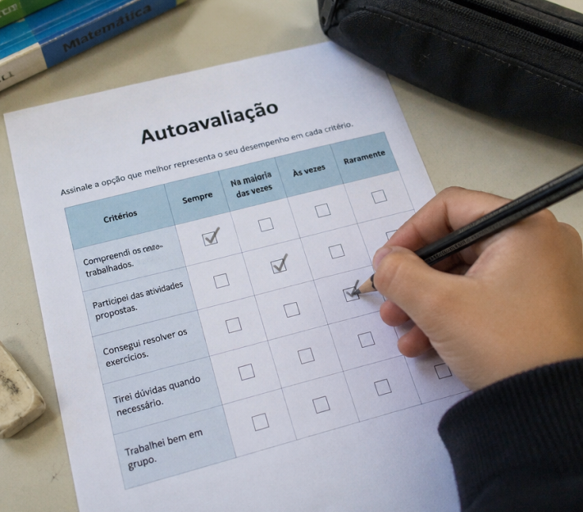
PRÁTICA ORAL
Preenchimento da Ficha Individual
Cada estudante preencherá agora sua ficha oficial de autoavaliação, pontuando seu engajamento em quatro critérios essenciais:
Pontualidade e presença: entrega nos prazos combinados.
Acolhimento ao feedback: capacidade de ouvir e corrigir.
Uso de ferramentas digitais: etiqueta e cooperação remota.

Slide 28
Conexão de Termos da Avaliação
Relacione as palavras com as definições
Postura cênica
Articulação lógica e conectiva entre frases e ideias.
Netiqueta
Análise crítica das próprias competências e lacunas.
Autoavaliação
Normas de respeito e civilidade em ambientes digitais.
Coesão textual
Uso consciente do corpo, voz e espaço durante a fala.

Slide 29
Conexão de Termos da Avaliação
✅
Relacione as palavras com as definições
Postura cênica
Articulação lógica e conectiva entre frases e ideias.
A
Netiqueta
Análise crítica das próprias competências e lacunas.
B
Autoavaliação
Normas de respeito e civilidade em ambientes digitais.
C
Coesão textual
Uso consciente do corpo, voz e espaço durante a fala.
D

Slide 30
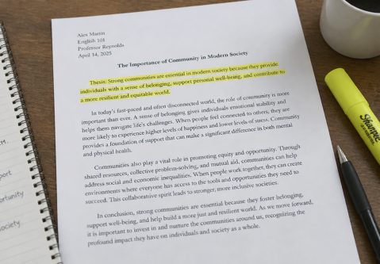
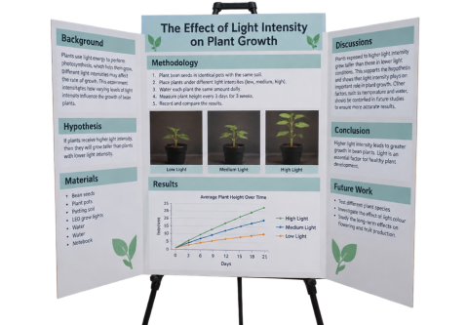

Aplicações no Ensino Médio
Redações do ENEM
Técnicas de coesão e proposta de intervenção direta aplicadas ao texto dissertativo.
Feiras de Ciências
Apresentação oral para avaliadores com clareza conceitual e postura segura.
Debates e Simulações
Articulação de argumentos sólidos sem agressividade ou falhas lógicas.

Slide 31

Impacto no Mundo do Trabalho
No ambiente profissional, a competência comunicativa é frequentemente apontada como o diferencial mais decisivo entre jovens profissionais.
“A habilidade de expressar uma ideia com exatidão é tão valiosa quanto ter a própria ideia.”
Princípio Fundamental de Comunicação Organizacional
Carreira e cidadania

Slide 32



Destaques e Reconhecimento
Evolução Notável: Estudantes que superaram o receio do palco com treino constante.
Clareza Exemplar: Equipes que sintetizaram conceitos complexos em linguagem acessível.
Rigor Técnico: Produção textual sem falhas de formatação ou de registro formal.

Slide 33

Resultados e Metas Alcançadas
Os resultados consolidados da turma evidenciam o esforço coletivo ao longo das 25 aulas:
Participação: Mais de 90% de engajamento ativo nas práticas.
Apresentações: 100% dos grupos concluíram o projeto no prazo.
Retenção: Domínio sólido das regras formais e digitais.
Cada aluno receberá seu relatório com o parecer detalhado do professor.

Slide 34
Roteiro para o Treino Diário
Leia diariamente: Artigos e livros ampliam o repertório vocabular e a capacidade de argumentar.
1
Revise antes de enviar: Releia cada e-mail e mensagem profissional com olhar crítico antes do clique final.
2
Pratique a escuta ativa: Ouça para compreender o outro, e não apenas para formular sua resposta imediata.
3

Slide 35

A Comunicação é um Hábito Vivo

Slide 36

FUNDAMENTOS
A Força da Escuta Ativa
O maior comunicador não é aquele que apenas fala alto, mas aquele que compreende o contexto e ajusta sua mensagem com sensibilidade e respeito.
🧠
Lembre-se
A escuta atenta resolve conflitos antes mesmo que eles comecem.

Slide 37

Encerramento Oficial e Agradecimentos
Chegamos ao fim da disciplina Introdução à Comunicação Oral e Escrita.
Parabéns pela dedicação, pela coragem em subir ao palco e pelo respeito com que cada feedback foi compartilhado ao longo das 33 horas de curso.
Sua voz ganhou clareza, seu texto ganhou firmeza e suas ideias agora têm o poder de transformar realidades.

Slide 38
Desafio Final: O Ciclo da Apresentação
Ordene as quatro etapas essenciais para realizar uma apresentação oral de alto impacto:
Ensaiar o tempo, tom vocal e pausas estratégicas
Planejar o roteiro e selecionar os dados principais
Apresentar com contato visual firme e postura aberta
Coletar o feedback dos ouvintes e autoavaliar-se

Slide 39
Desafio Final: O Ciclo da Apresentação
✅
Ordene as quatro etapas essenciais para realizar uma apresentação oral de alto impacto:
1
Planejar o roteiro e selecionar os dados principais
2
Ensaiar o tempo, tom vocal e pausas estratégicas
3
Apresentar com contato visual firme e postura aberta
4
Coletar o feedback dos ouvintes e autoavaliar-se

Slide 40

Sua Voz, Seu Futuro
A disciplina termina aqui, mas sua expressão continua em cada trabalho acadêmico, entrevista e conversa cidadã.
Comunique-se com verdade, rigor técnico e empatia constante. Muito sucesso na sua caminhada!

